Slide 1
阿里工作总结
林琛

Slide 2
大纲
已完成工作
基于非补偿决策策略的推荐系统
进展中工作
场景相关的可解释推荐
用户意图分析与识别

Slide 3
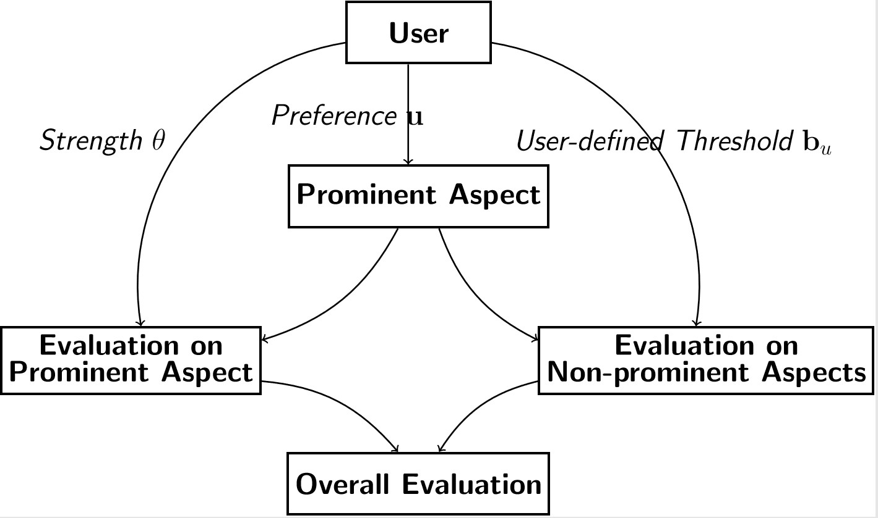
基于非补偿决策策略的推荐系统
传统的矩阵分解技术
我们的工作
总体评价基于对产品各方面的打分加权和
属于补偿策略：表现好的方面“补偿”表现差的方面
购物心理学发现用户更多采用非补偿策略
提出了一个基于非补偿模型的通用框架，实验证明该框架能提升不同的现有系统推荐性能，包括评分和排序模型
User preference
phone | os | camera | price | Battery | pixel
A | 4 | 5 | 4 | 1 | 1
B | 1 | 2 |  | 5 | 4
C |  |  |  | 5 | 5
D | 4 | 3 | 2
E | 5 | 5 | 3

Slide 4
场景相关的可解释工作
对推荐系统

Slide 5
针对不同场景下的文本创建不同的模型
Local Transformer
H^{s}
Gated Mixture
X
H
Global Transformer
H^{g}
所有文本的模型

